Slide 1
Syndroom van Alport
Flore Engels
Kinderarts-nefroloog Maastricht UMC+

Slide 2

International workshop Alport 2017 Glasgow

Slide 3
Syndroom van Alport
A. Cecil Alport: Zuid Afrikaanse arts1880 – 1959
in een familie 3 generaties met rode bloedcellen in de urine en gehoorsprobleem. Sommigen nierfalen
1927 publicatie in British Medical Journal
1961: Syndroom van Alport

Slide 4
Syndroom van Alport
Wanneer denken we er aan?
Bij toeval rode bloedcellen in de urine bij herhaling
Verkleurde urine (rood, cola kleur), vaak na een verkoudheid
Voorkomen in de familie, vaak met nierfalen
Probleem van het gehoor
Probleem met het zien
Voorkomen: 1:5000

Slide 5
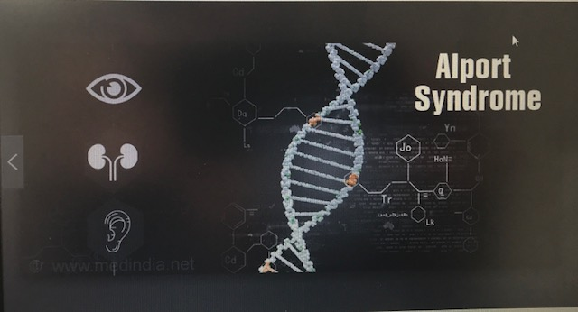
Syndroom van Alport
Erfelijke nieraandoening, die samen gaat met problemen van het gehoor en de ogen.

Slide 6
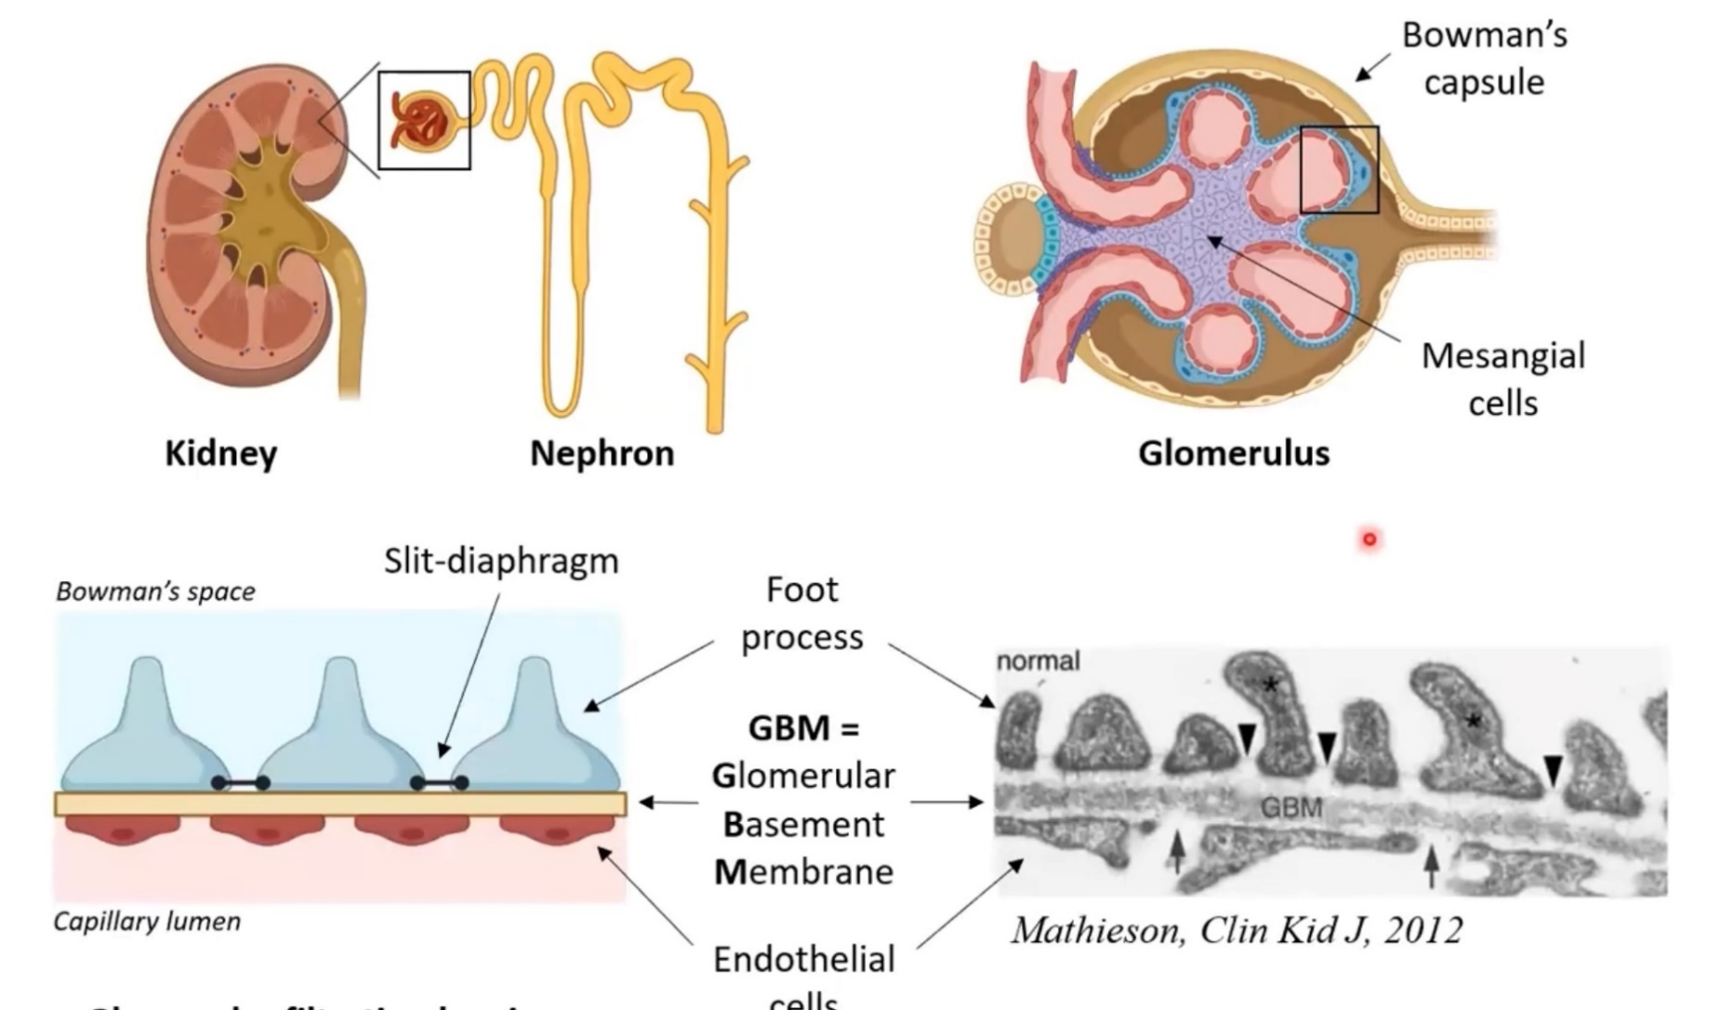
De nieren

Slide 7
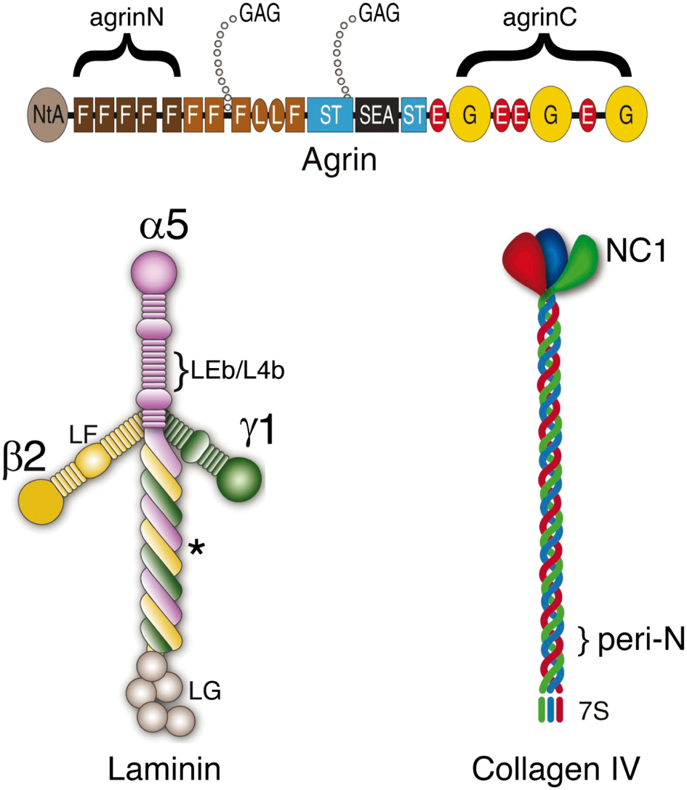
Belangrijke bestanddelen GBM

Slide 8
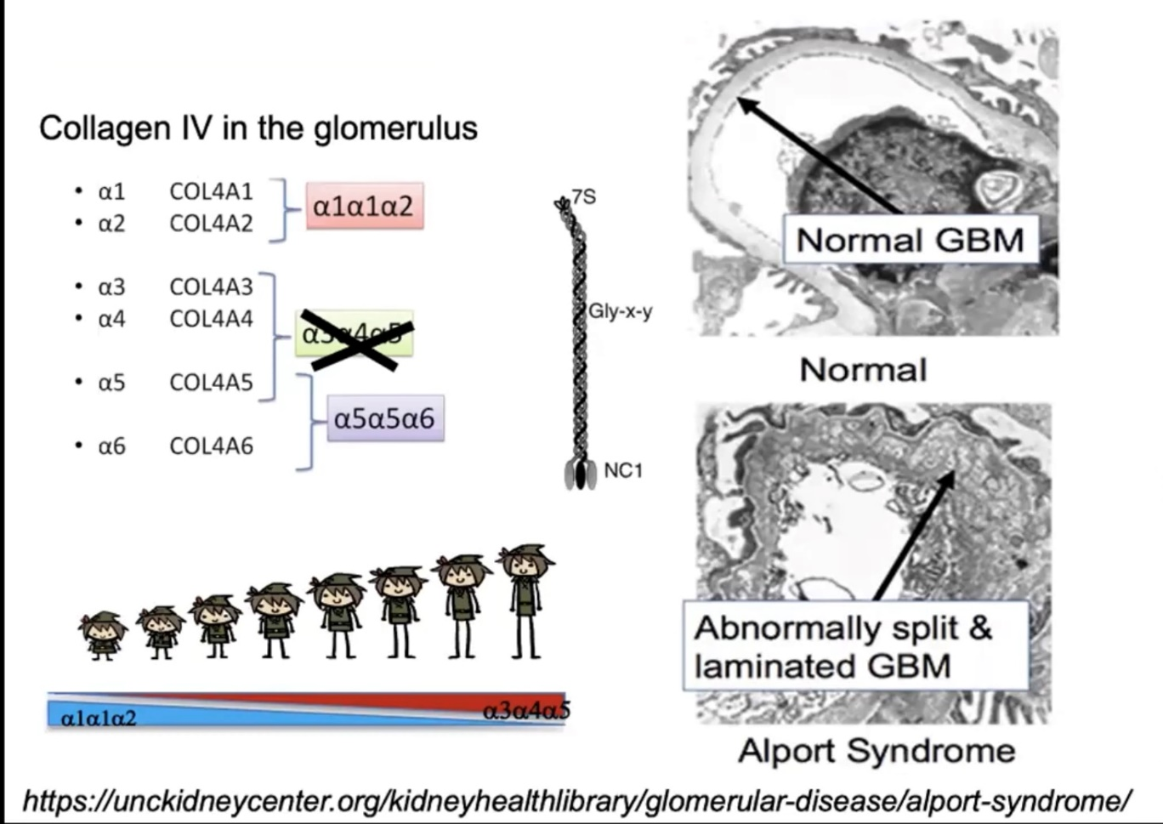
Pathogenese, wat gaat er mis?

Slide 9
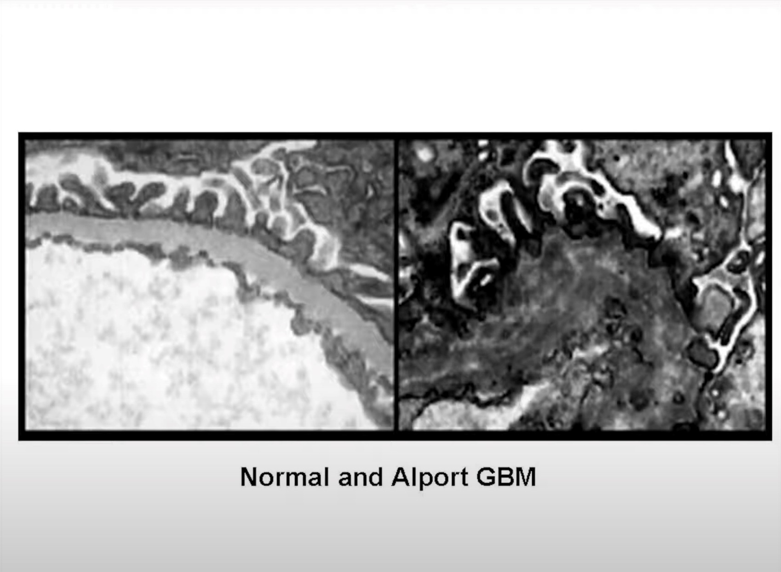

Slide 10
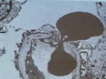
Rode bloedcel

Slide 11
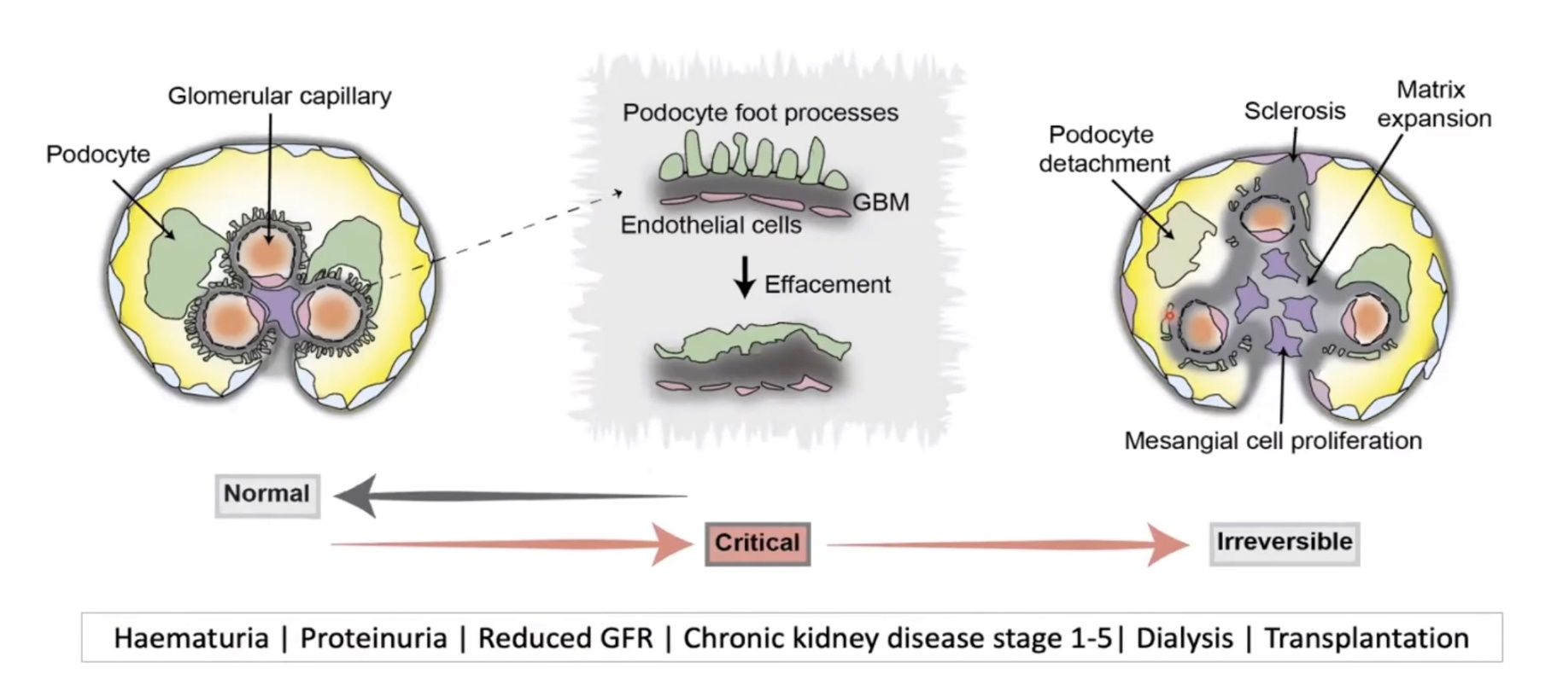
Veranderingen Glomerulus in Alport syndroom

Slide 12
Collageen IV mutaties
Component van de basale membranen
Nier: dunner worden en neiging van het basale membraan te scheuren, later verdikkingen
Oog: anterieur deel van de lens kapsel verliest sterkte om de lens zijn vorm te laten behouden
Oor: basaal membraan in cochlea (=slakkenhuis): verlies hoge tonen

Slide 13
Diagnostiek
Urine analyse (nefroloog)
Gehoor test (KNO arts)
Oogonderzoek (oogarts)
Familie geschiedenis (klinisch geneticus) en DNA onderzoek
Nier biopt in het verleden (nefroloog)

Slide 14
Diagnose
In het verleden: nierbiopt: lammelatie van basaalmembraan
Inmiddels is genetisch onderzoek eerste stap
  Aantonen mutatie in COL4A5
  Aantonen van (2) mutaties in COL4A4 of A3

Slide 15
Genetica
Erfelijk materiaal
In elke cel zitten 46 chromosomen, 23 paren: 1-22 plus sex chromosomen (X of Y)
We erven van elk paar 1 chromosoom van vader en 1 van moeder
Mannen: XY: X van moeder, Y van vader
Vrouwen:XX: X van moeder en X van vader

Slide 16
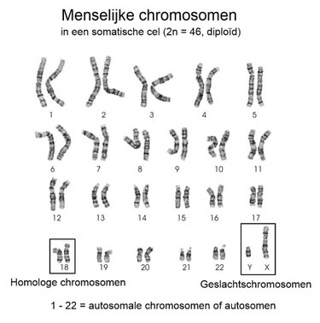
Genetica

Slide 17
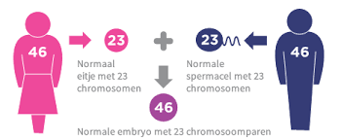
Genetica

Slide 18
Genetica
Verschillende vormen van Alport Syndroom
X-linked Alport Syndroom: 80%: klassieke vorm
Autosomaal recessief Alport syndroom: 15%
Autosomaal dominant Alport syndroom: 5%
.
Als een man een mutatie in het AS gen op zijn X chromosoom: komt de ziekte tot uiting
Als een vrouw een mutatie in het AS gen op haar X chromosoom: andere x chromosoom compenseert.

Slide 19
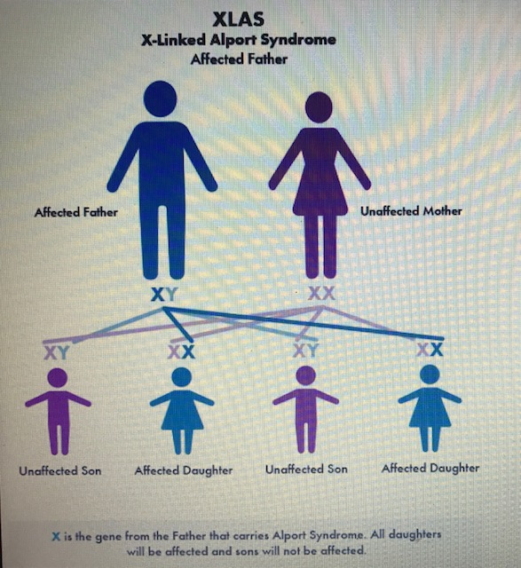
XLAS, mannen

Slide 20
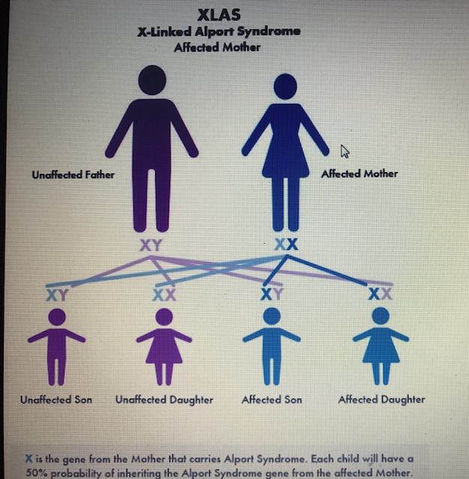
XLAS, vrouwen

Slide 21
X-linked Alport syndroom (XLAS)
80-85% van Alport Syndroom patienten
15% mutaties de novo
Mutatie op COL4A5
Mutatie ligt op het X-chromosoom
Mannen ernstiger aangedaan
Mannen, op 40 jarige leeftijd
  90% nierfalen
  70% gehoorsverlies
  30% lenticonus
Vrouwen: zeer wisselende kliniek, 8% uiteindelijk nierfalen

Slide 22
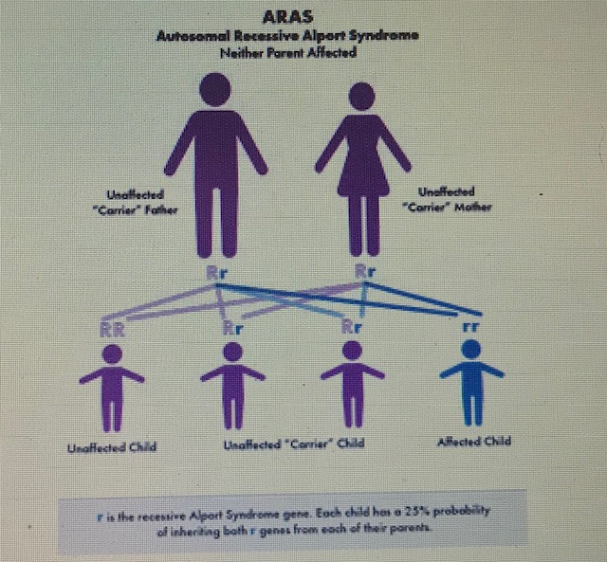
Autosomaal recessief AS

Slide 23
Autosomaal recessief AS (ARAS)
Mutatie in COL4A3 en COL4A4
Mannen en vrouwen zijn gelijk aangedaan, uit zich als XLAS
Van beide ouders een mutatie
Kinderen hebben 25% kans om aangedaan te zijn

Slide 24
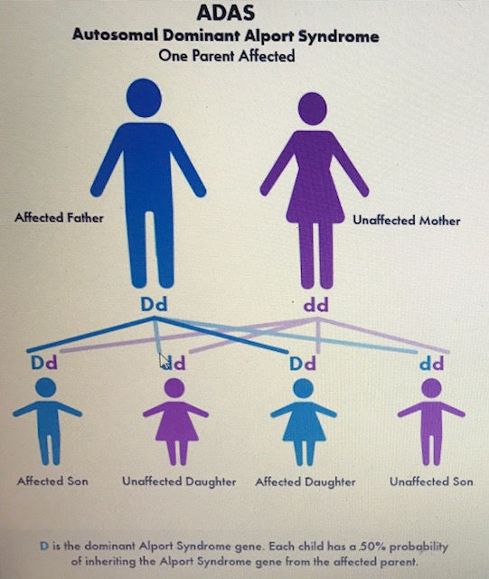
Autosomaal dominant AS

Slide 25
Autosomaal dominant AS
Mutatie van COL4A3 of COL4A4
Op latere leeftijd chronische nierinsufficientie
Mannen en vrouwen zijn gelijk aangedaan
Kinderen hebben 50% kans om aangedaan te zijn

Slide 26
Genetisch onderzoek
Sluitende diagnose
Klinische prognose voorspelling
Genetische counseling
- Familie diagnostiek/ planning
- Prenatale/ preïmplantatie genetische diagnostiek
Fenotype verklaring
Therapeutisch ingrijpen!
EARLY PRO-TECT:
ACEi: 40% minder snelle voortgang naar volgende fase

Slide 27
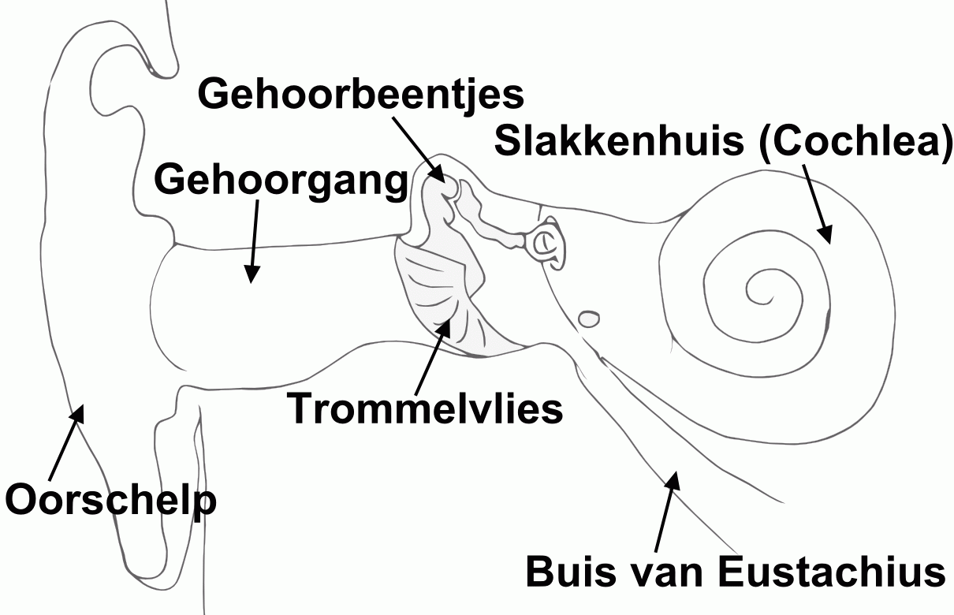
Gehoor

Slide 28
Gehoor
Collageen IV zit ook in slakkenhuis (cochlea)
Verlies van mid-hoge tonen
Niet al op jonge leeftijd aanwezig
Symmetrisch, dus beide oren even erg
Gehoorapparaatjes hebben goed effect
Voorzichtig zijn met extra gehoorschade door hard geluid, medicatie
XLAS man en ARAS: controle vanaf 5-6 jarige leeftijd, elke 1-2 jaar
XLAS vrouw en ADAS: alleen bij proteinurie
Of eerder bij klachten

Slide 29
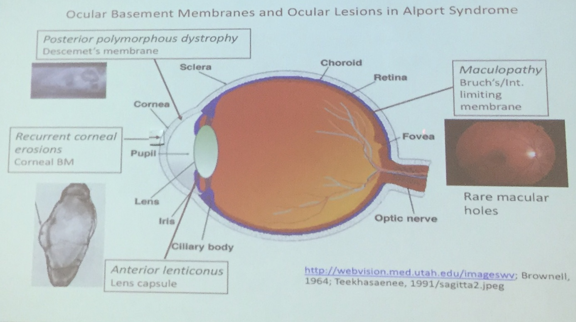
Ogen

Slide 30
Ogen
anterieur (voorzijde) lenticonus (vervorming lens)
lensvervanging
perimaculaire (rond de gele vlek v/h netvlies) stippeling, beinvloed visus niet
Herhaaldelijk cornea erosies (hoornvlies beschadiging)
XLAS man en ARAS: vanaf 15e jaar controle, nadien jaarlijks
XLAS vrouw en ADAS: bij klachten

Slide 31
Behandeling
Geen behandeling van het onderliggende probleem
Dus: vertragen progressie nierfalen
ACE remming (lisinopril of enalapril) en zo nodig ARB
Vermindert de druk in glomerulus, afname proteinurie, afname vorming bindweefsel
Reguleren bloeddruk (streven naar P50)
Life-style (dierlijk eiwit, zout en BMI<25, niet roken)
Nierfunctie vervangende therapie:
  Dialyse
  transplantatie

Slide 32
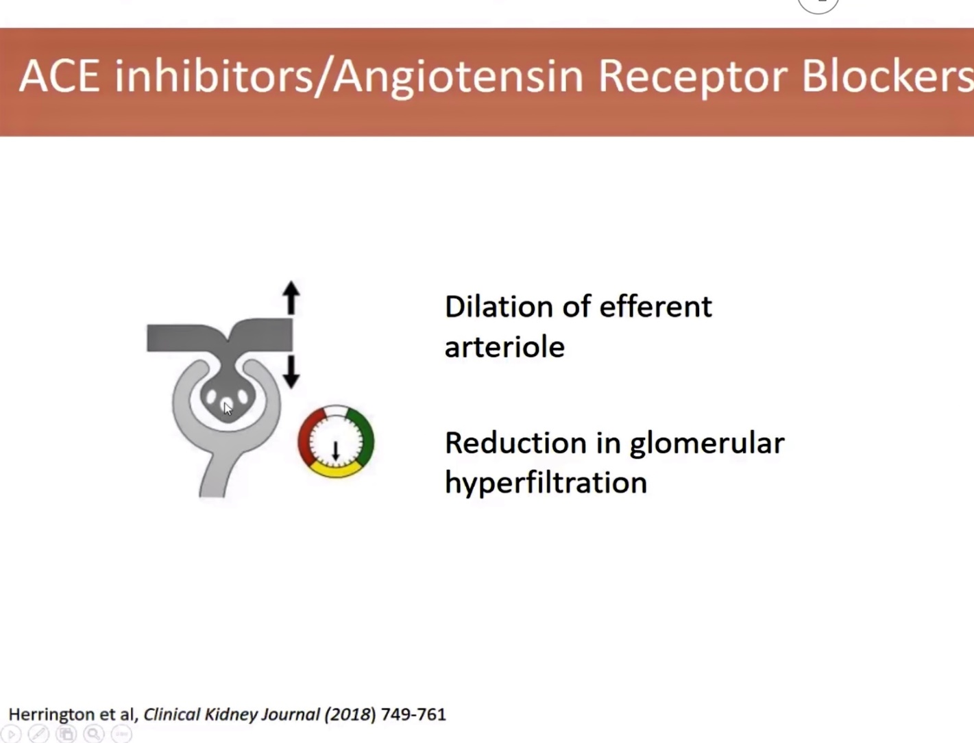
Behandeling

Slide 33
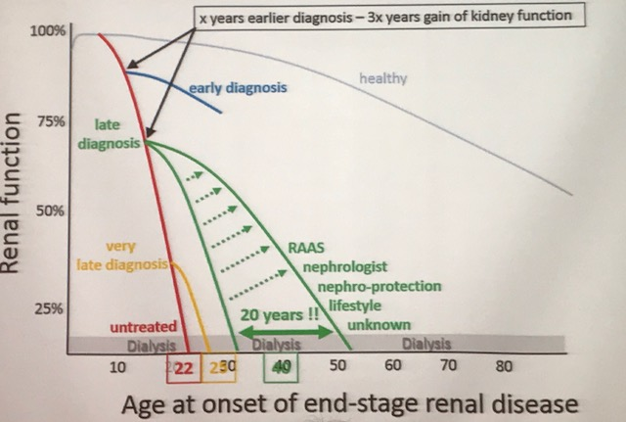
Behandeling

Slide 34
Behandeling
Advies moment van start ACE remming aangepast: nav EARLY PROTECT
Bij diagnose en >12-24 maanden
Mannen met XLAS
Mannen en vrouwen met ARAS
Bij eiwit in de urine:
vrouwen met XLAS
Mannen en vrouwen met ADAS
Ped nephrol 2021 (Gross)

Slide 35
Behandeling
Vooralsnog geen goedgekeurde behandeling Alport Syndroom
Verschillende middelen in onderzoek:
Lademirsen: anti-fibrotisch (fase II)
Bardoxalone: anti-inflammatoir (faseII/III)
Sparsentas (fase II/III)
DDR1inhibitor (geen studies)
SGLT2 inhibitoren : Flozin: vernauwen aanvoerend vat glomerulus (faseII/III)

Slide 36
Transplantatie
XLAS: overleving van Tx nier gelijk of beter aan patienten met andere erfelijke nierziekten
Ziekte komt niet terug in het niertransplantaat
3-5% ontwikkelt antistoffen tegen GBM
Indien een vrouw met XLAS wil doneren: niet zonder risico. Dus beoordelen nierfunctie, urine en nierbiopt.

Slide 37
Zwangerschap
Weinig literatuur over Alport en zwangerschap: 2017 grootste serie beschreven (n=7 en review literatuur):
  Geen problemen bij alleen hematurie
  Proteinurie: kans op achteruitgang nierfunctie en ontstaan van pre-eclampsie
  Na bevalling geen verslechtering van kliniek tov voor zwangerschap indien normale nierfunctie en geen hypertensie
staken van ACEi tijdens zwangerschap:
  Voor start zwangerschap (USA)
  Na bevestiging zwangerschap (Europa)

Slide 38
Take Home Message
Alport syndroom is een erfelijke aandoening die zich uit in de nieren, oren en ogen
Meest voorkomend XLAS, gedraagt zich het zelfde als ARAS
Genetische diagnostiek bij voorkeur bij aanhoudende hematurie zodat behandeling met ACEi tijdig kan worden gestart
Start ACEi bij hematurie (of diagnose) bij mannen met XLAS en mannen en vrouwen met ARAS
Vrouwen met XLAS evengoed volgen (8% nierfalen op latere leeftijd)

Slide 39


